Slide 1
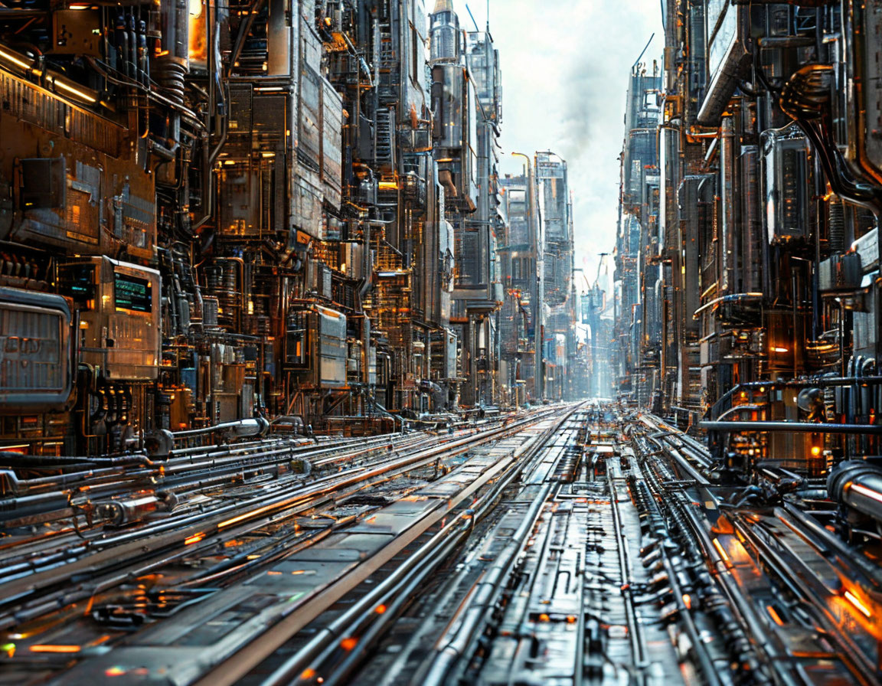
квиз
Инженерное настроение
накануне 80-летия Победы

Slide 2
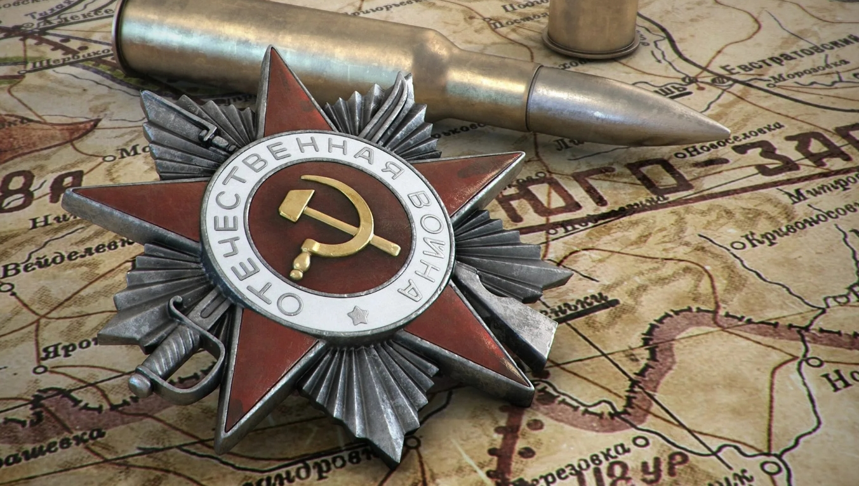
тур 1
Отечественный

Slide 3
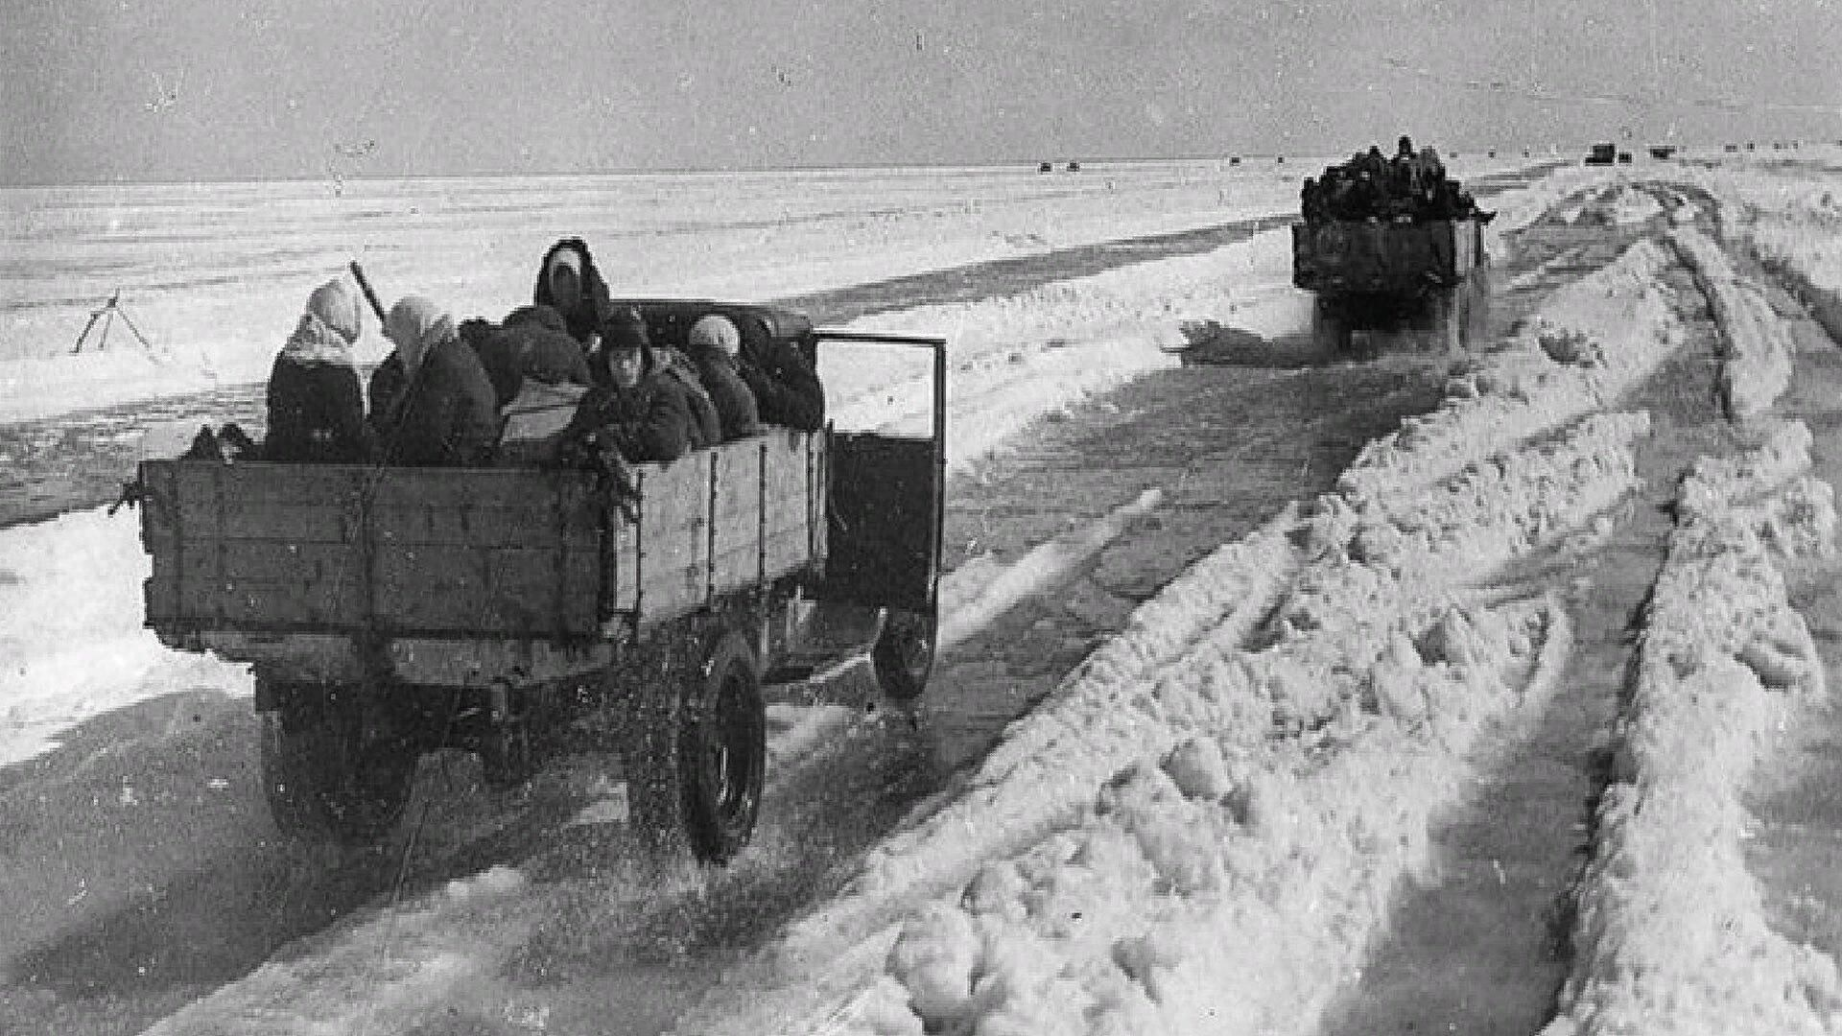
Учёт какого физического явления и следование разработанным рекомендациям позволили безопасно передвигаться по «Дороге жизни»?
№ 1
……..

Slide 4
Какая наука внесла значительный вклад с развитие авиации и артиллерии в годы Великой Отечественной войны?
шимми
№ 2
флаттер
крутизна нарезки
орудийных стволов
катюша
……….
таблицы по радиопеленгу

Slide 5
«Все, кто находился на наблюдательном пункте, были потрясены картиной происходящего и силой залпа. Ведь такое нам довелось увидеть впервые. Сначала над огневой позицией поднялось большое облако дыма, смешанного с землей, а затем с непривычным слуху шипением в сторону противника понеслись продолговатые темные стрелы мин с языком пламени на хвосте. В считанные секунды десятки разрывов покрыли значительную площадь, на которой еще минуту назад беспечно прохлаждались вражеские солдаты. Впоследствии пленные с ужасом рассказывали, что они пережили, неожиданно попав под огонь неизвестного страшного оружия»
Что за неизвестное страшное оружие, использующее законы реактивного движения, продемонстрировал Советский Союз 14 июля 1941 года на железнодорожном узле города Орша
№ 3
.…..

Slide 6
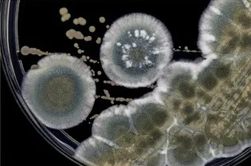
В 1942 году микробиолог Зинаида Ермольева получила лекарство из штамма гриба. Как оно называется?
№ 4
……….

Slide 7
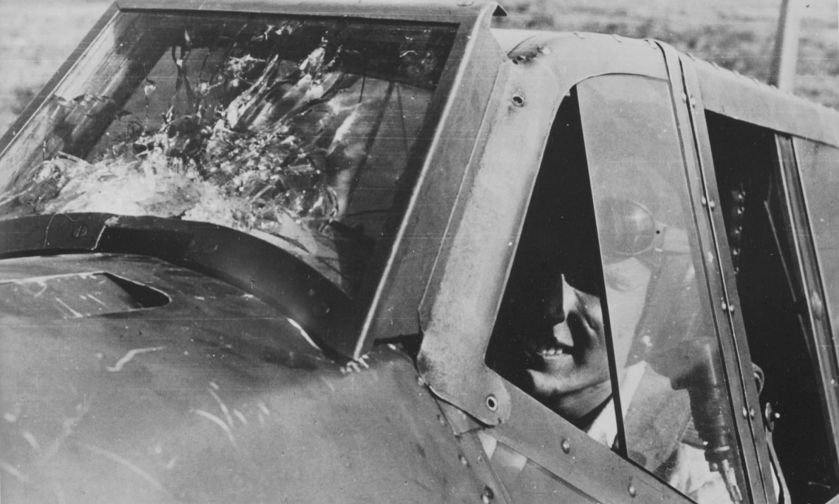
Эта разработка под руководством Исаака Китайгородского позволила создать прозрачную пуленепробиваемую броню для кабин советских боевых самолетов. Что именно было изобретено?
№ 5
………..

Slide 8
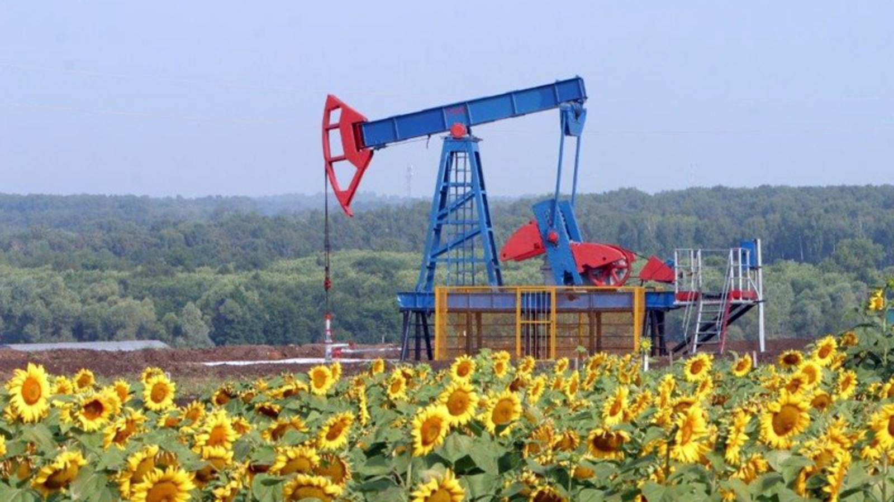
Андрей Трофимук предложил новую концепцию поиска нефти вопреки господствовавшим в то время геологическим теориям. Благодаря новому подходу была найдена нефть и на фронт бесперебойно пошли горюче-смазочные материалы. О каком регионе идет речь?
№ 6
…………

Slide 9

Сдаём бланки!

Slide 10
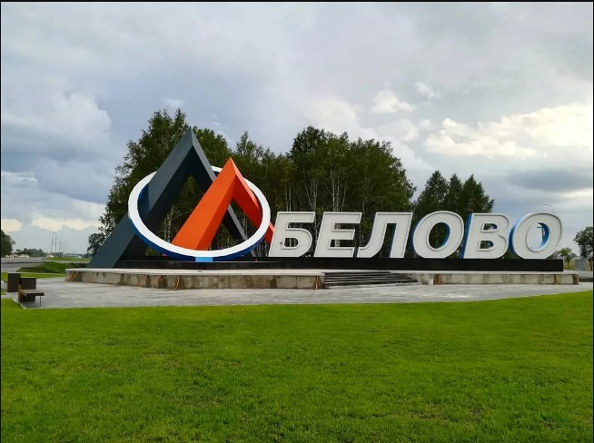
тур 2
Беловский

Slide 11
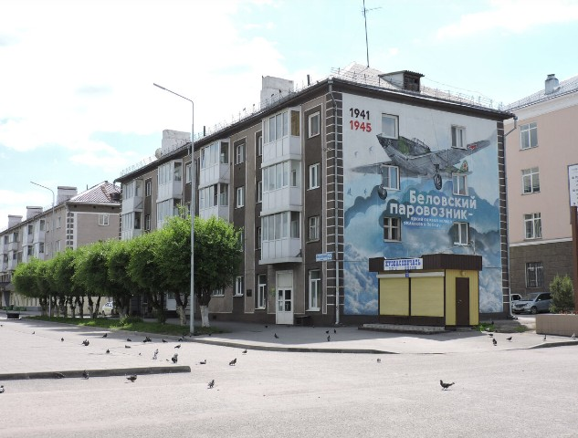
Кто сражался за штурвалом «именного» самолёта?
Иван Хлебников
Иван Могильчак
Иван Мыльников
№ 1

Slide 12

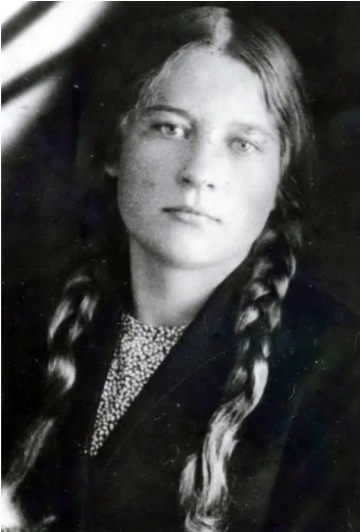
Какой «мирной» профессией владела Мария Красильникова до войны?
Учитель
Врач
Швея
№ 2

Slide 13

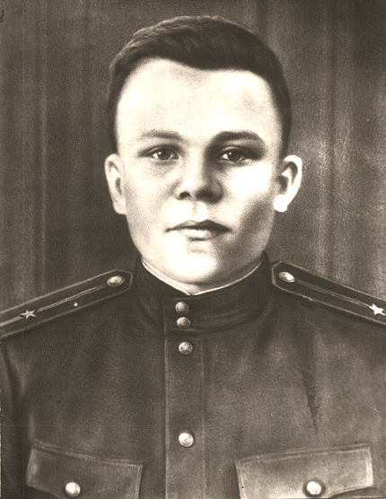
Какое учебное заведение окончил Алексей Котегов в городе Белово?
Педагогическое училище
Железнодорожное училище
Медицинское училище
№ 3

Slide 14
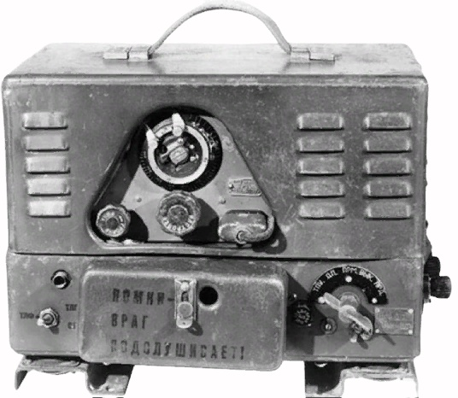
Как назывался легендарный радиоприёмник для танков и самоходных орудий, выпускаемый на «Кузбассрадио» с 1942 года?
Малютка
Малышка
Крошка
№ 4

Slide 15

Как назывался танк, построенный на средства учащихся города Белово ?
Беловский пионер
Сибиряк
Школьник
№ 5

Slide 16

Чем знаменит Н.П. Петров, чей портрет размещен на аллее «Дважды победителей» в парке «Победа» города Белово?
Совершил таран
Штурмовал рейхстаг
Придумал «угольные мины»
№ 6

Slide 17
Сдаём бланки!

Slide 18

тур 3
Научный

Slide 19
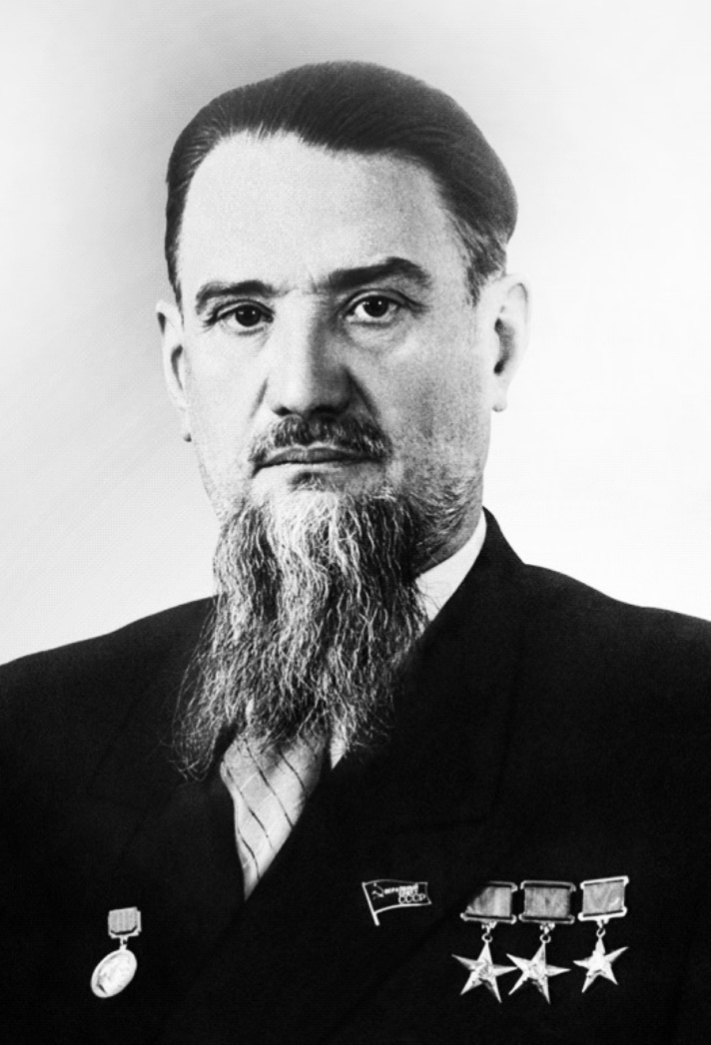
Возглавил работы по созданию эффективного механизма защиты советских кораблей от магнитных мин
№ 1

Slide 20
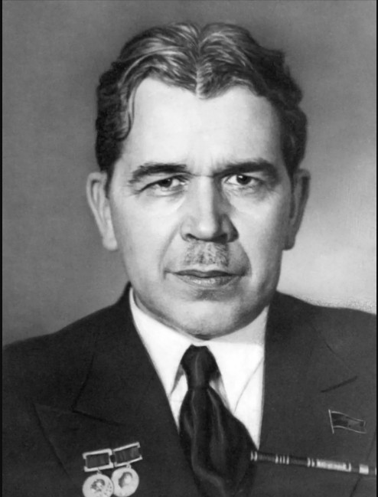
Будучи прапорщиком, на фронте в первую мировую войну разработал метод обнаружения радиостанций. Его работы по квантовой природе света послужили основой создания люминесцентных ламп.
№ 2

Slide 21
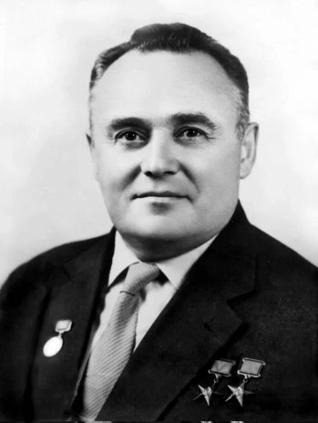
Благодаря его руководству на орбиту выведен первый искусственный спутник Земли, осуществлен первый полет человека в космос.
№ 3

Slide 22
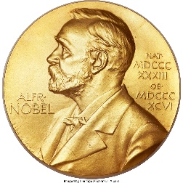
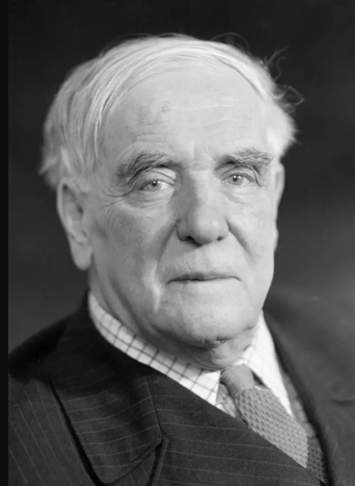
Изобрел во время Великой Отечественной войны ректификацию - способ получения жидкого кислорода. Жидкий кислород был жизненно необходим для медицины, для производства взрывчатки, для военных лётчиков, которые совершали дальние полёты.
№ 4
1978

Slide 23
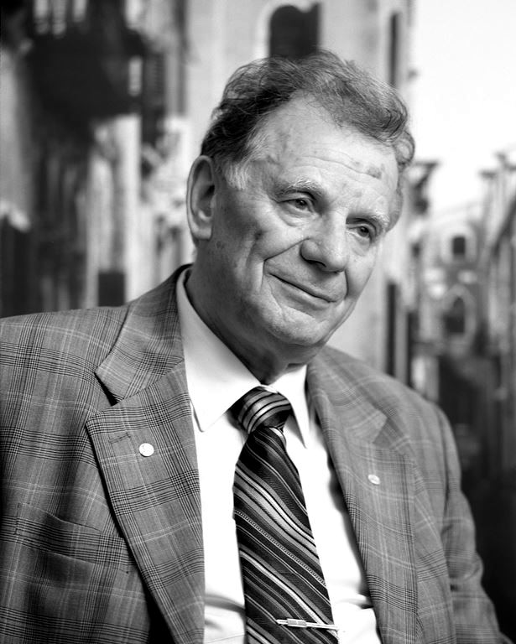
Результаты его открытия: мобильные телефоны, проигрыватели компакт-дисков, светодиоды, солнечные батареи, лазеры на квантовых точках, волоконно-оптические линии связи и др.
№ 5
2000

Slide 24
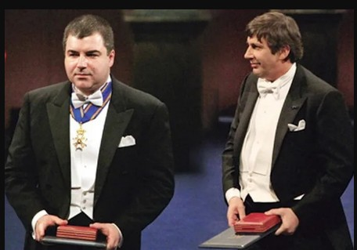
Создатели графена, материала высокой прочности, тепло- и электропроводности, прозрачности, гибкости. Графен сегодня используется в изготовлении … от теннисных ракеток и одежды, до солнечных батарей
№ 6
2010

Slide 25
Сдаём бланки!

Slide 26
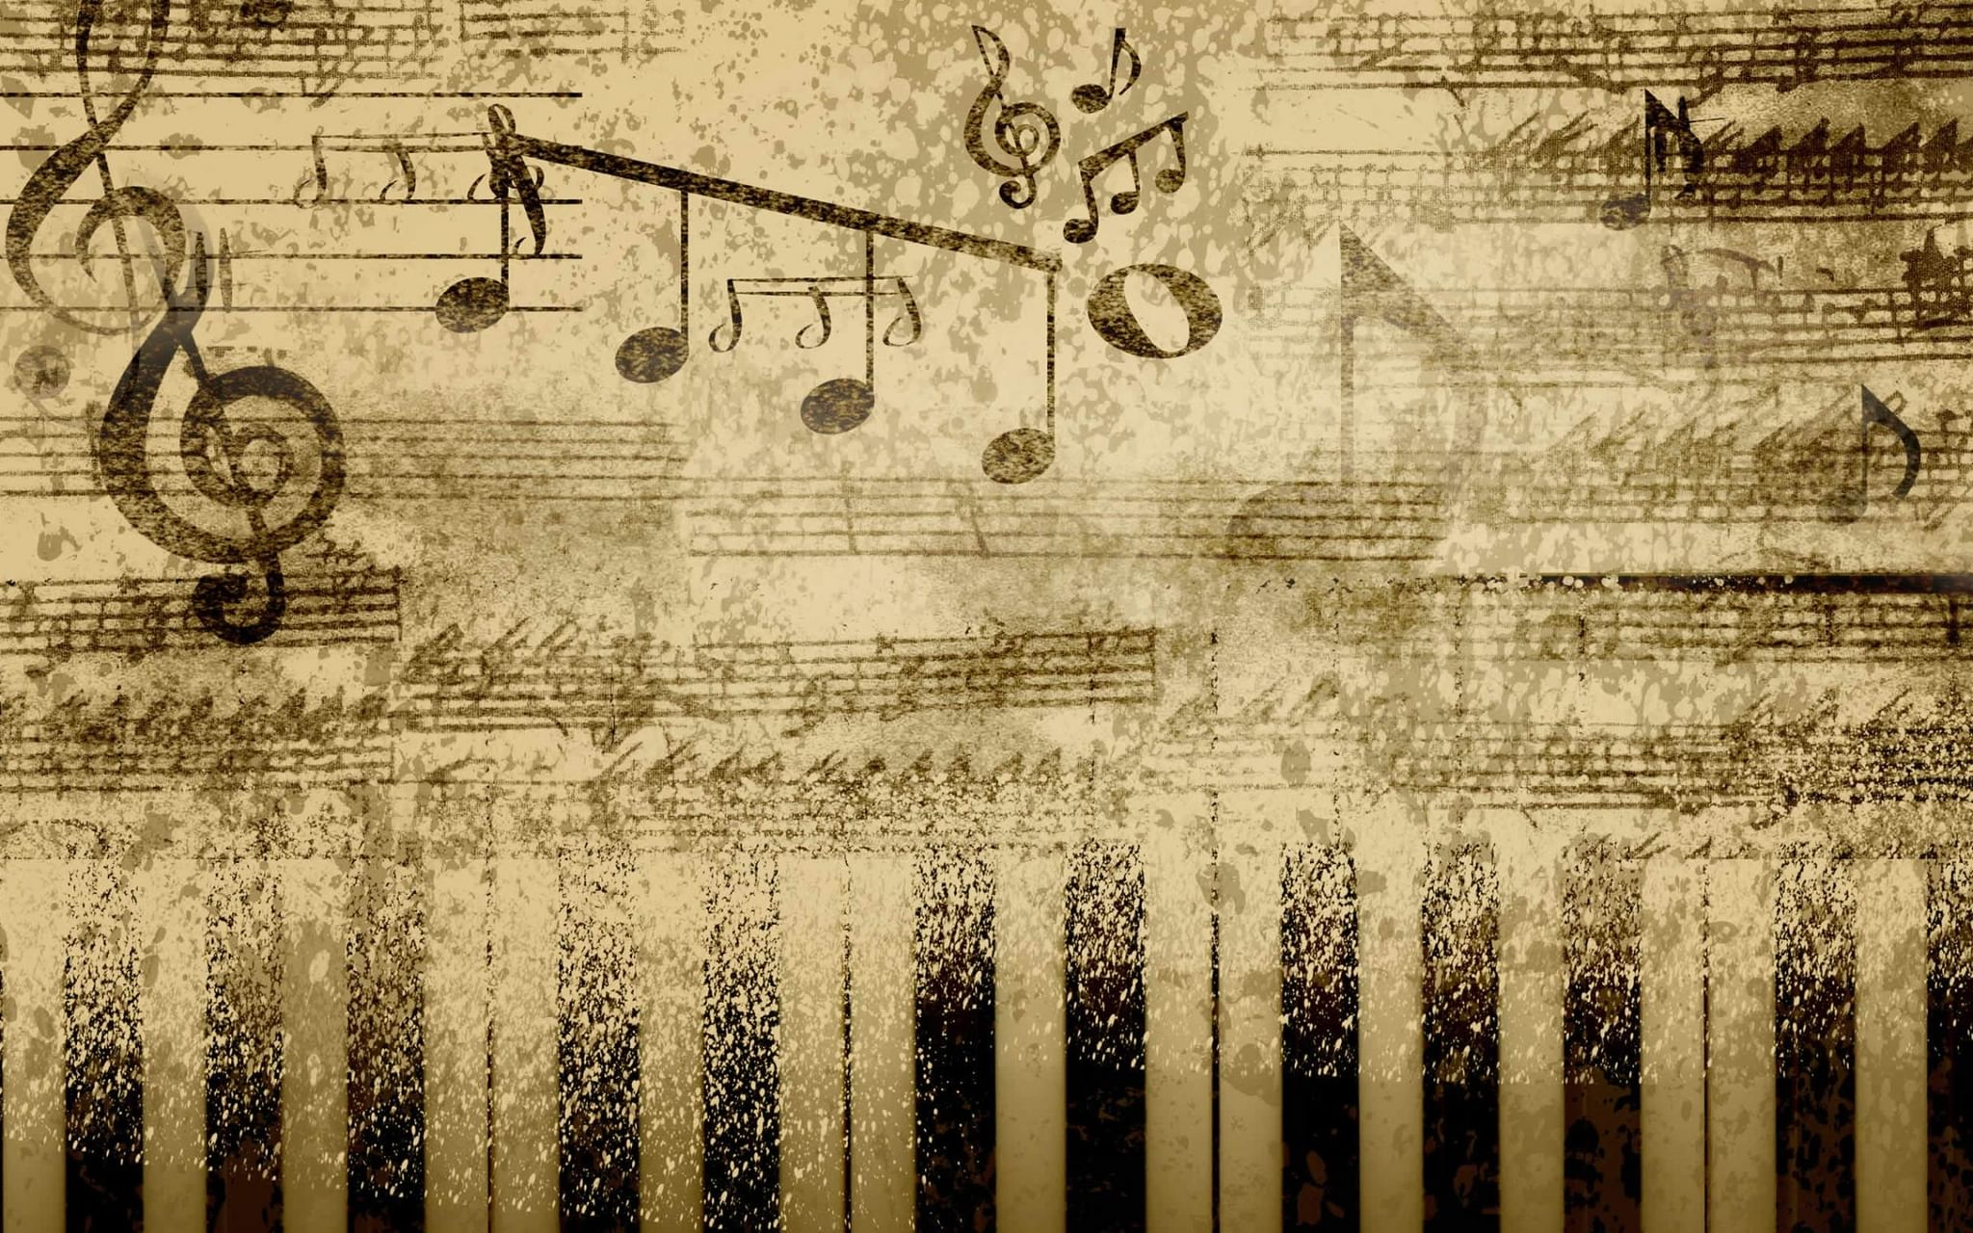
тур 4
Музыкальный

Slide 27
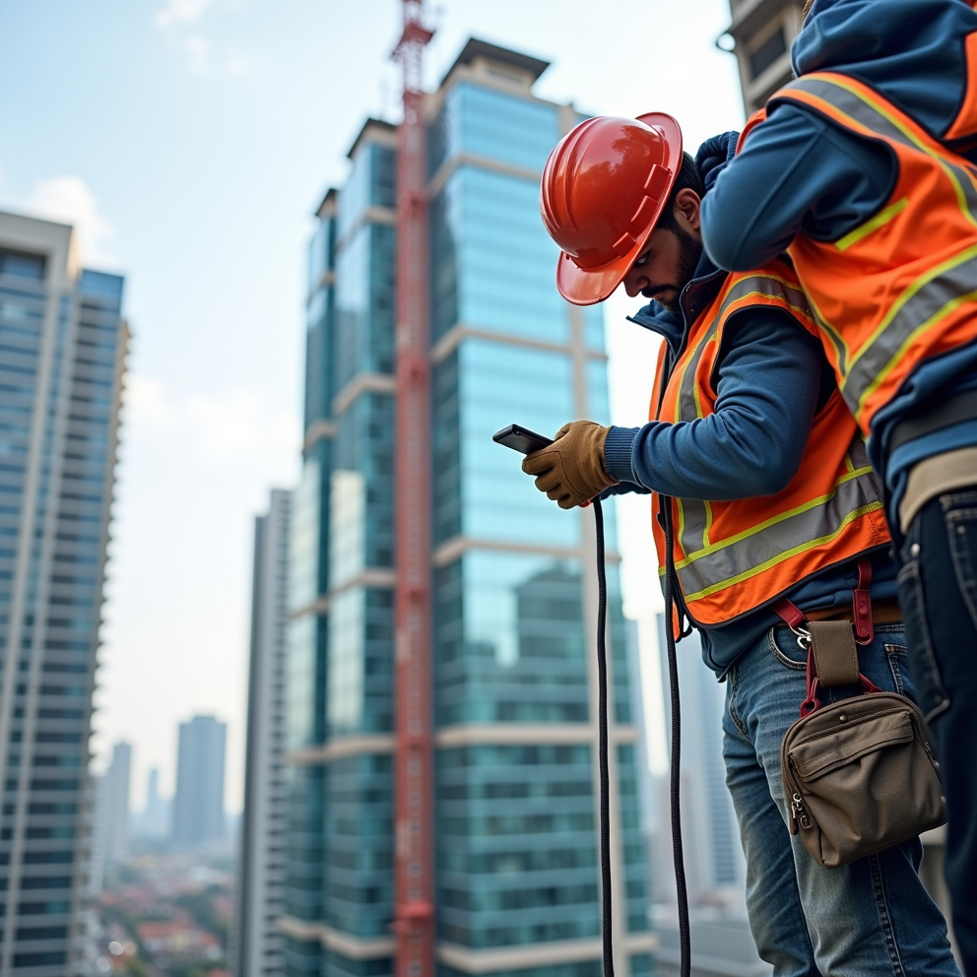

№ 1

Slide 28
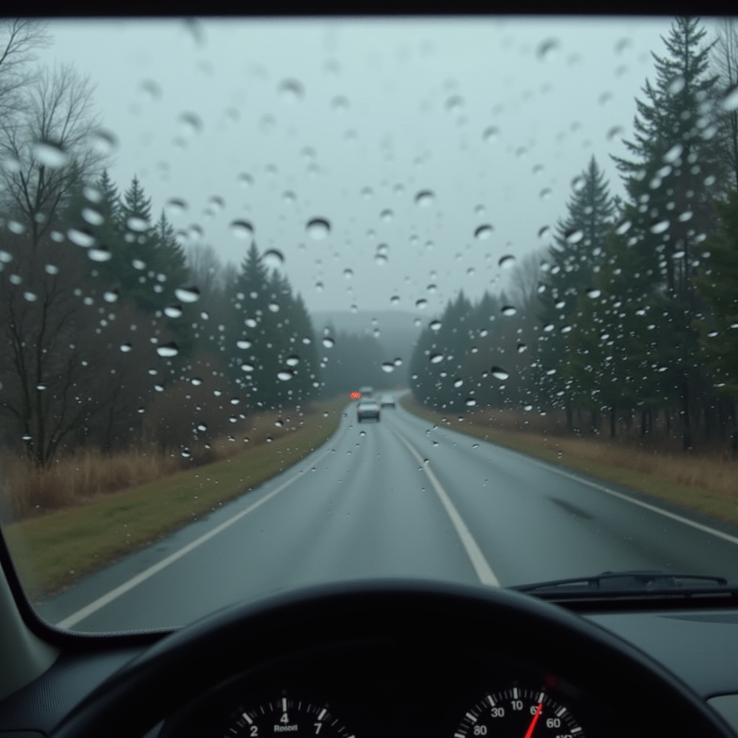
№ 2

Slide 29
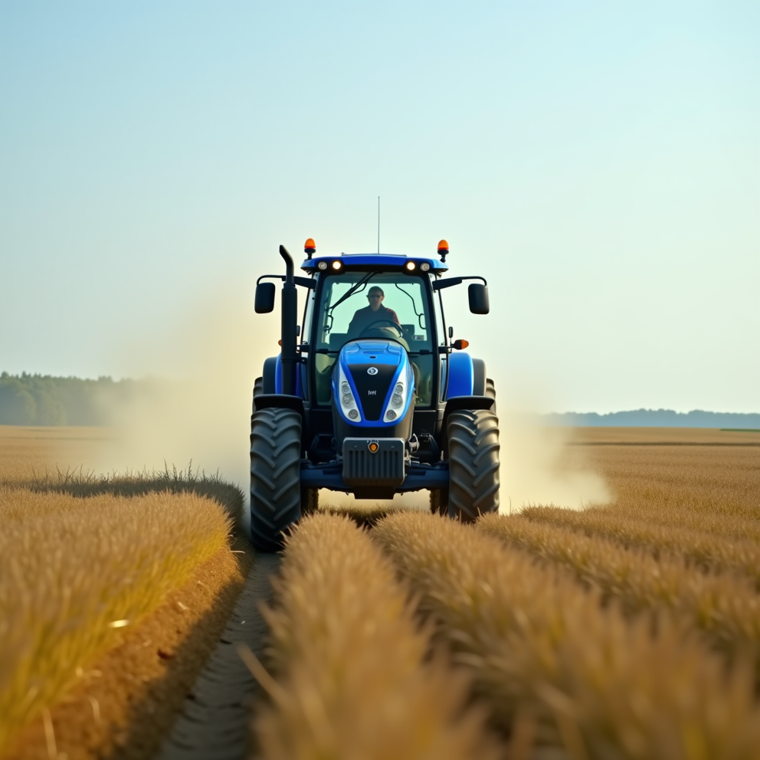
№ 3

Slide 30
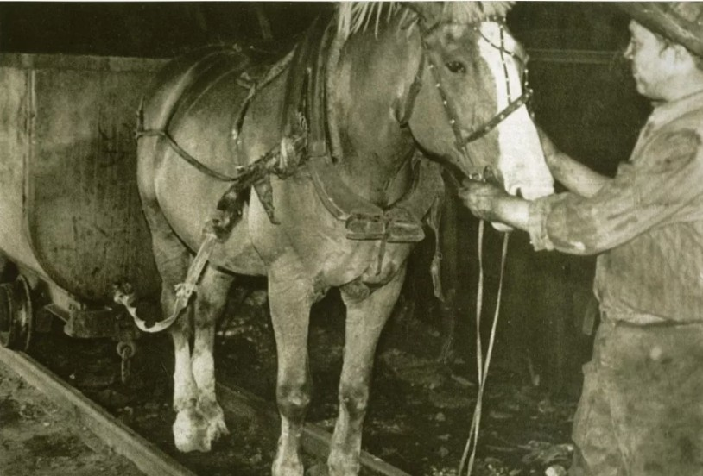
№ 4

Slide 31
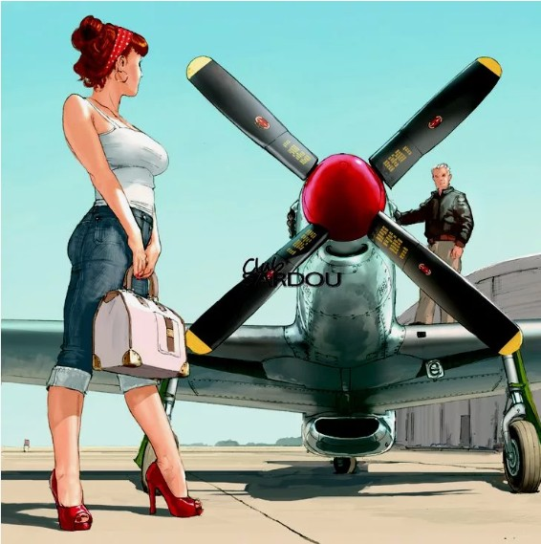
№ 5

Slide 32
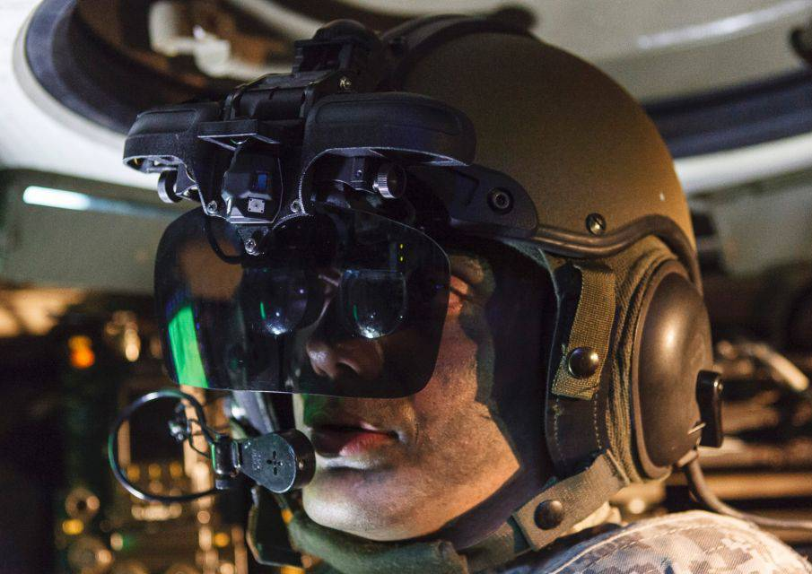
№ 6

Slide 33
Сдаём бланки!

Slide 34
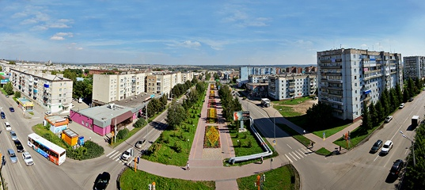
тур 5
Уличный

Slide 35
Сдаём бланки!

Slide 36
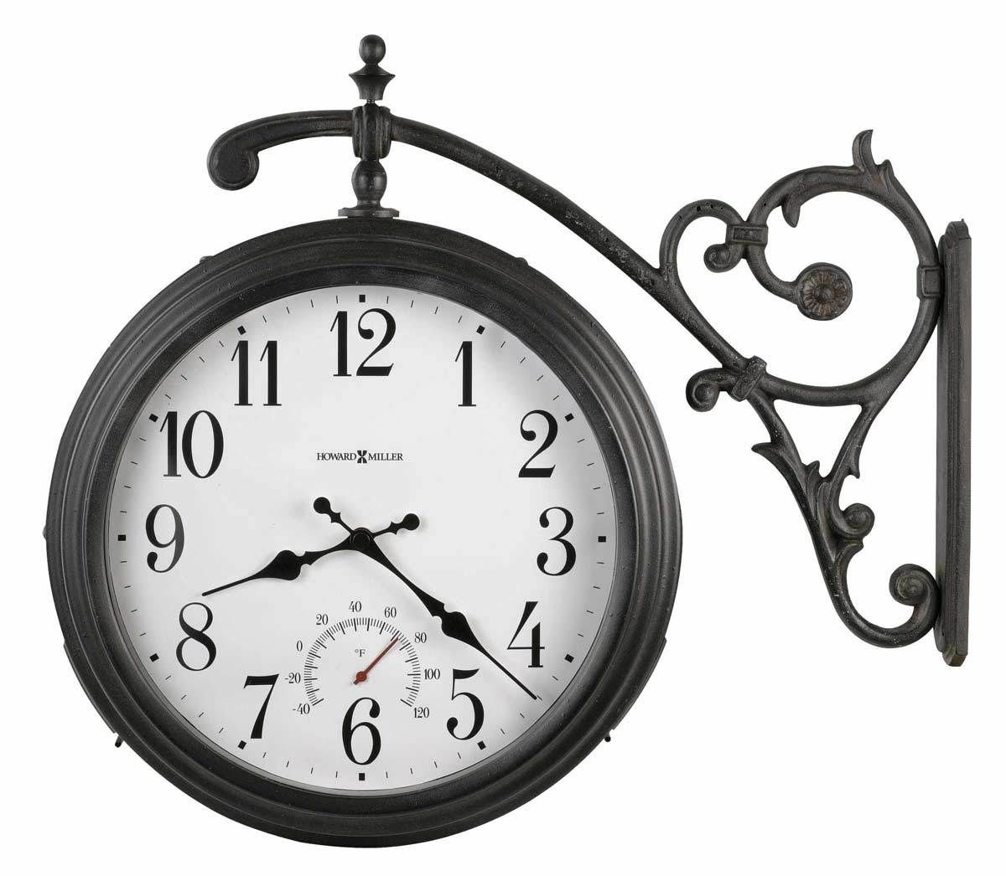
Время подвести итоги!
Кто молодец?

Slide 37
квиз
Инженерное настроение
накануне 80-летия Победы

